Slide 1
Node
SY1606117 李岳檑 SY1606118 温元祯
SY1606413 谭伟良 PT1600283 王春柳

Slide 2
01 需求修改
CONTENTS
02 工作改进
03 改进设计与实现

Slide 3
需求改进

Slide 4
需求修改
1. 按刘老师评审意见完善了缺失的用例图和RUCM描述
2. 组间评审
3. 根据组间评审再次修改需求文档

Slide 5
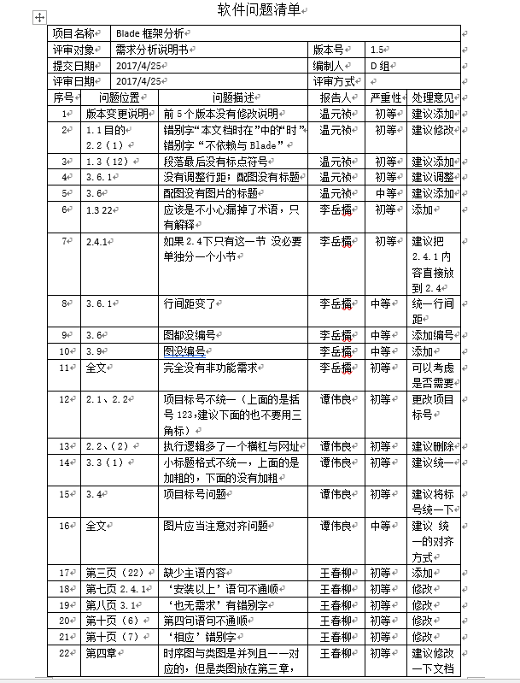
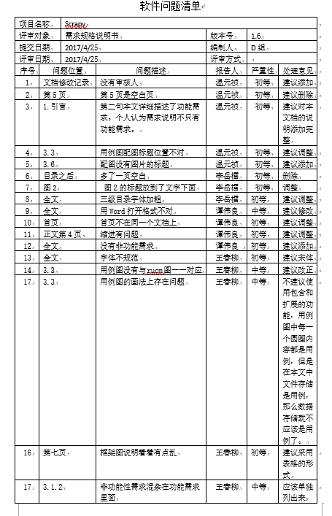
需求修改

Slide 6
工作改进

Slide 7
工作改进
1. 会议时间以后提前到周五下课
2. 每人每周都需要提交工作日志
3. 配置管理：尽量不在微信群传文件，在github上保留提交记录

Slide 8
改进设计与实现

Slide 9
改进设计与实现
1. 通过队列来控制并发量
2.如果当前的异步调用不超过规定的最大值，就从队列中取出执行
3.如果达到最大值，就讲异步调用暂时放在队列中
4.一旦有异步调用结束，就从队列中取一个新的异步调用

Slide 10
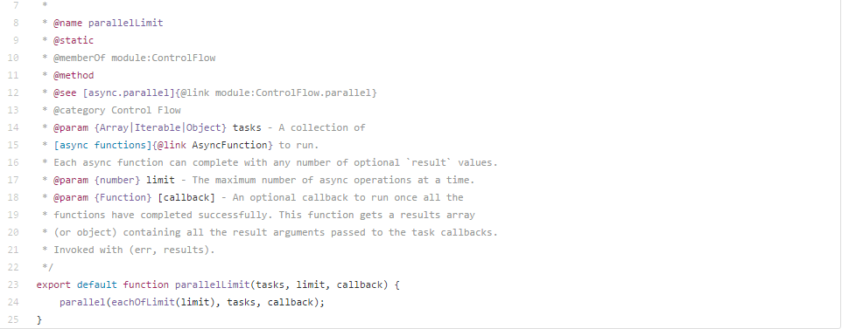
改进设计与实现
async.parallelLimit(tasks,limit,callback)

Slide 11
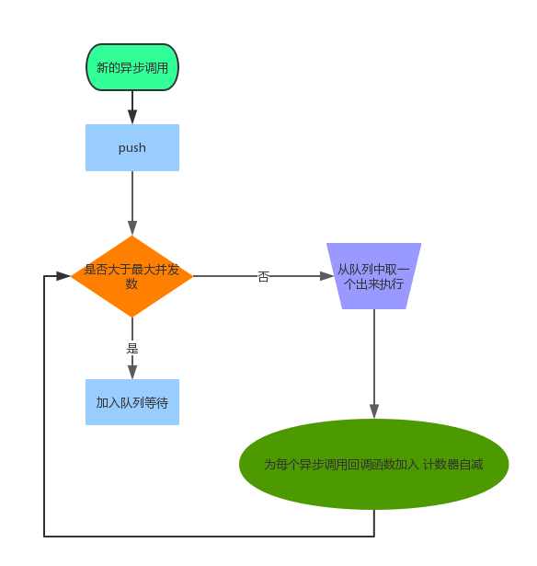
改进设计与实现

Slide 12
改进设计与实现
Next()
//判断活跃调用是否小于limit
//为回调函数注入代码
//超时控制
Constructor()
Push()
limit
actiive
queue
options
queueLength
timeout
disabled
//推入方法
//@param {function} method 一异步方法
//@param{Array} args 参数的列表，最后一个参数为回调列表

Slide 13
Thanks

